Slide 1
Министерство здравоохранения Ростовской области государственное бюджетное профессиональное образовательное учреждение Ростовской области «Сальский медицинский техникум»
Презентация на тему : «Карибский кризис»
по дисциплине история
Руководитель:
выполнил преподаватель истории А. В. Усков
Сальск, 2025 г.

Slide 2
Введение
Ключевые участники карибского кризиса
Причины
Ход
Последствия
Итоги
Заключение
Список используемой литературы
План:

Slide 3
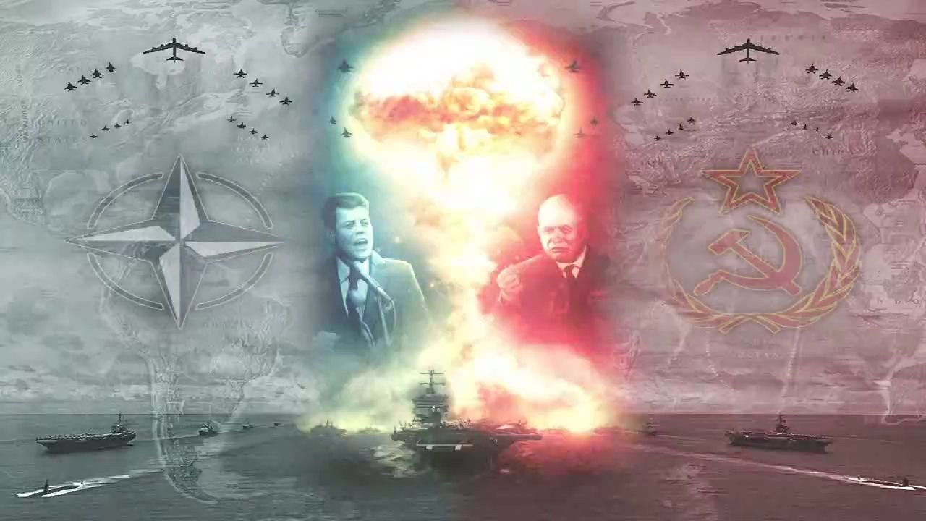
Карибский кризис, произошедший в 1962 году, был одним из самых напряженных моментов во время Холодной войны.
Этот кризис возник между СССР и США, когда Советский Союз установил ракетные базы на Кубе, что вызвало серьезные политические и военные разногласия. В этом реферате мы рассмотрим причины возникновения кризиса, его ход, итоги и последствия для обеих сторон.
Введение

Slide 4
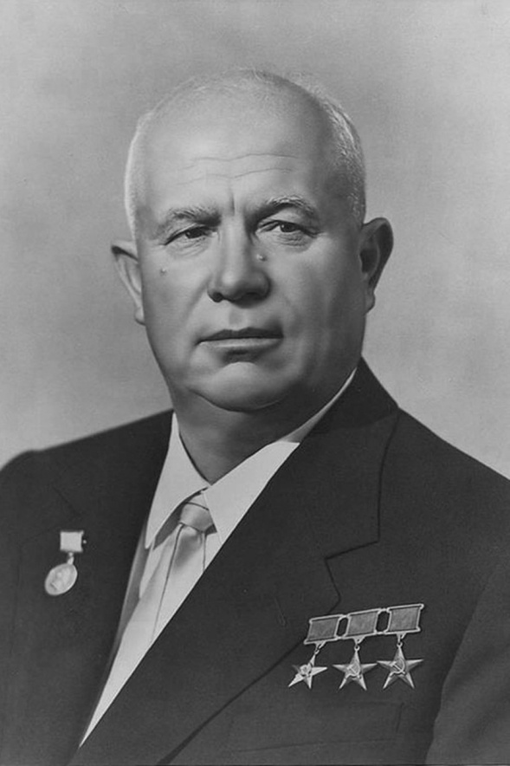
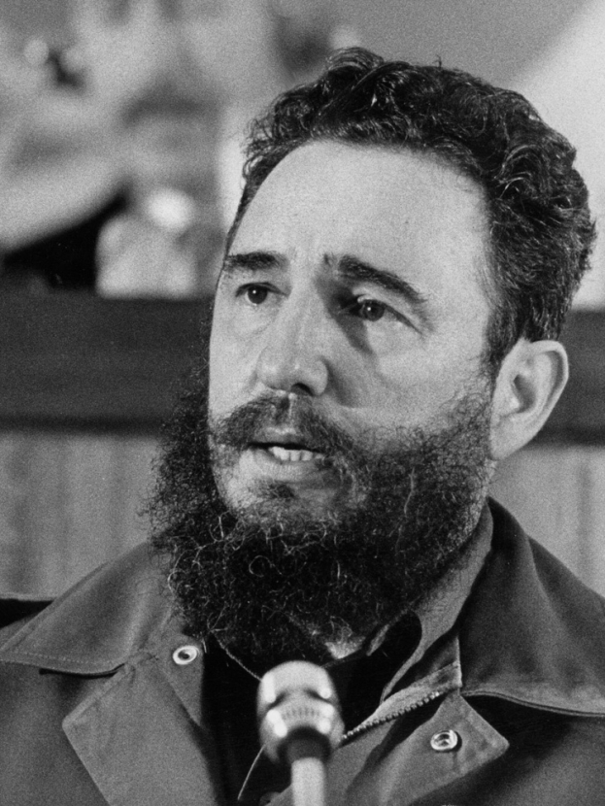
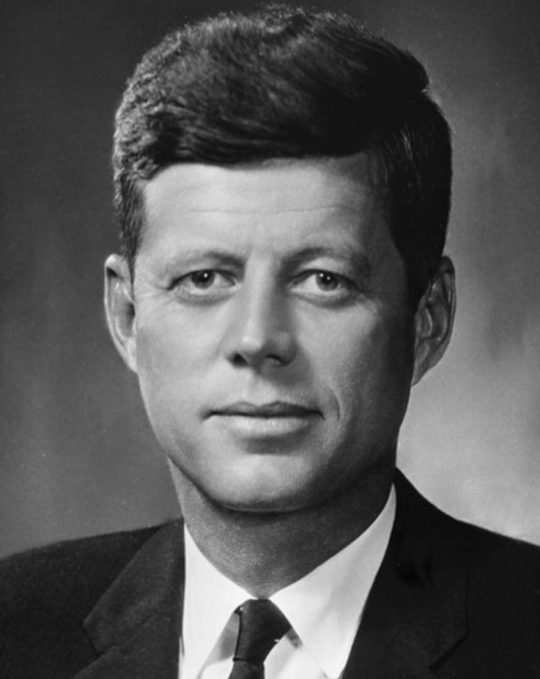
Ключевые участники Карибского кризиса
Премьер-министр Кубы Ф. Кастро
Генеральный секретарь
ЦК КПСС Н. С. Хрущев
Президент США
Дж. Кеннеди

Slide 5
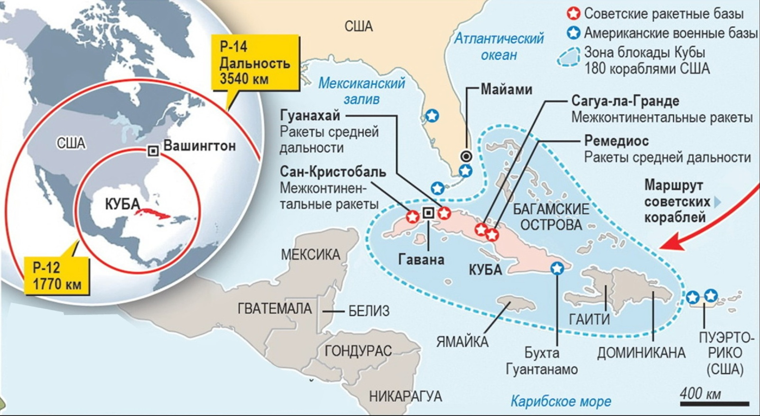
Карибский кризис имел несколько причин.
1). Одной из основных была стратегическая потребность СССР в размещении ракет на Кубе в ответ на размещение американских ракет в Турции и Италии. Это было частью гонки вооружений между двумя странами.
Причины

Slide 6
2). Другой причиной было желание Фиделя Кастро, лидера Кубы, обеспечить защиту своей страны от возможной военной агрессии со стороны США после неудачной попытки свержения его режима в заливе Свиней. 3). Также одной из причин была недовольство СССР тем, что США установили ядерные ракеты в Турции и Италии, что было рассмотрено как угроза для безопасности СССР. В целом, карибский кризис был результатом напряженных отношений между США и СССР, а также гонки вооружений и стремления обеих сторон обеспечить свою безопасность и влияние в регионе.

Slide 7
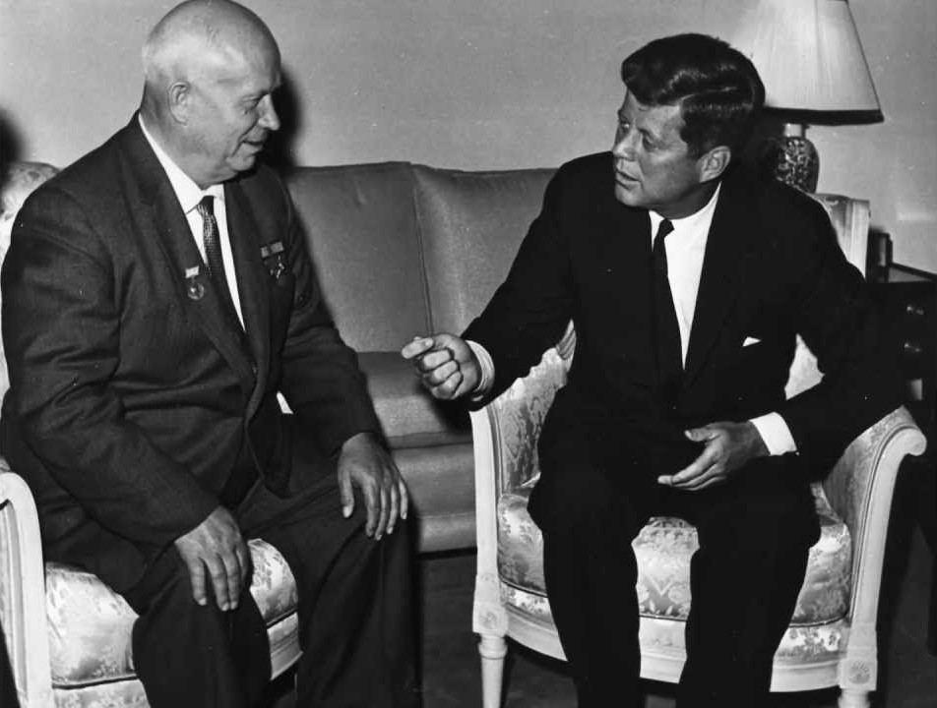
Xод карибского кризиса

Slide 8
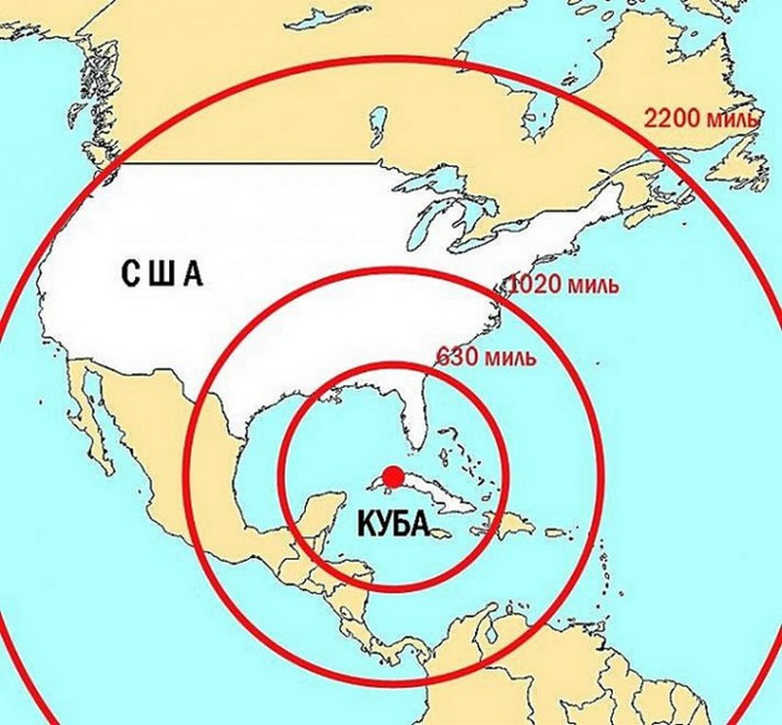
Карибский кризис начался с того, что американские разведывательные
самолеты обнаружили советские ракеты на Кубе. Это вызвало панику в
США, так как ракеты могли достичь большей части территории США,
включая Вашингтон, Нью-Йорк и Чикаго.

Slide 9
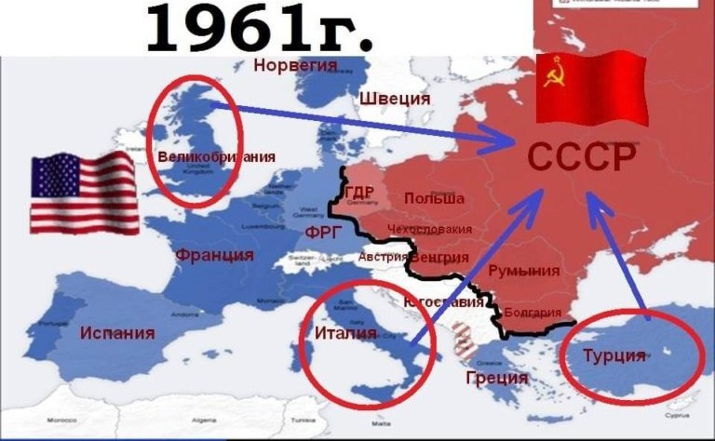
Президент Кеннеди объявил о блокаде Кубы и потребовал от СССР удалить ракеты. В ответ на это, СССР заявили, что они имеют право защищать свои интересы на Кубе и что американские ракеты в Турции и Италии являются аналогичной угрозой для СССР.

Slide 10
В течение нескольких дней мир находился на грани ядерной войны, но благодаря дипломатическим усилиям обе стороны смогли найти компромисс. СССР согласились на демонтаж ракет на Кубе, а США обещали не вторгаться на остров. Этот кризис показал всему миру, насколько опасным может быть ядерное вооружение, и послужил толчком для подписания договоров о контроле над ядерным оружием. Он также привел к более осмотрительному отношению между двумя сверхдержавами и помог избежать ядерной войны.

Slide 11
Карибского кризиса были значительными.
Во-первых, он привлек внимание мирового сообщества к опасности
ядерной войны и стал поводом для пересмотра политики в области
ядерного вооружения.
Во-вторых, он укрепил роль Организации Объединенных Наций в
урегулировании международных конфликтов. Также Карибский кризис
привел к усилению дипломатических отношений между США и СССР,
что способствовало смягчению напряженности в отношениях между
двумя странами.
Последствия

Slide 12
В-третьих, после Карибского кризиса обе стороны начали более ответственно относиться к вопросам ядерной безопасности и контроля над ядерным вооружением. Это привело к подписанию ряда международных соглашений о ядерном разоружении и нераспространении ядерного оружия.
В-четвертых, Карибский кризис оказал значительное влияние на мировую политику и безопасность, привлекая внимание к проблемам ядерной безопасности и способствуя укреплению международного сотрудничества в этой области.

Slide 13
Итоги

Slide 14
Карибский кризис привел к созданию "Горячей линии" между Вашингтоном и Москвой, что позволяло обеим странам быстро общаться и предотвращать возможные недопонимания, которые могли привести к новому кризису. В целом, Карибский кризис показал опасность ядерной гонки вооружений и стал поворотным моментом в холодной войне, который привел к более осмотрительному отношению обеих сторон к использованию ядерного оружия.

Slide 15
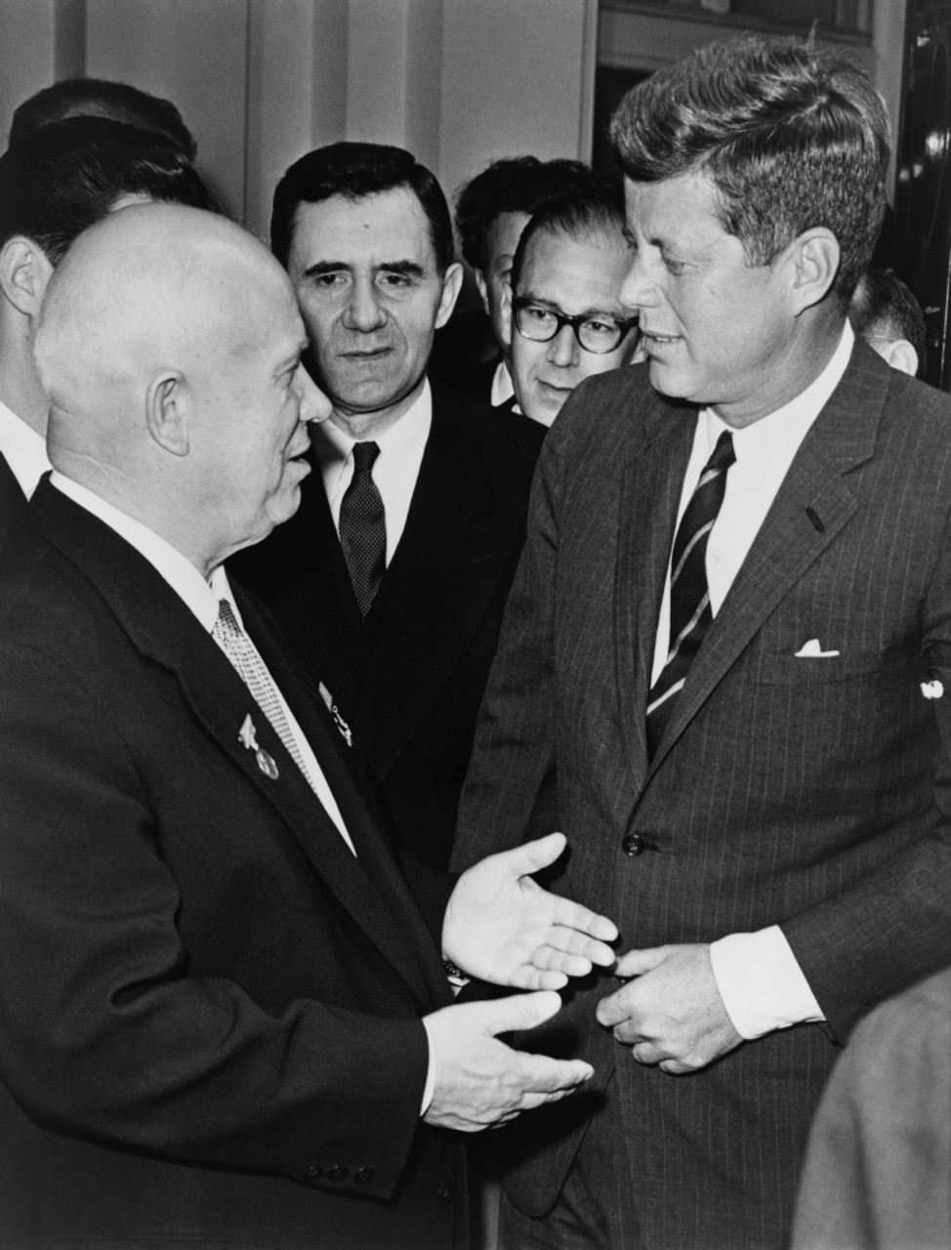
Карибский кризис завершился подписанием соглашения между СССР и США, в соответствии с которым СССР согласился убрать свои ядерные ракеты с Кубы, а США обязались не вторгаться на Кубу и убрать свои ракеты из Турции и Италии. Это соглашение помогло предотвратить ядерную войну и уменьшить напряженность между двумя странами.

Slide 16
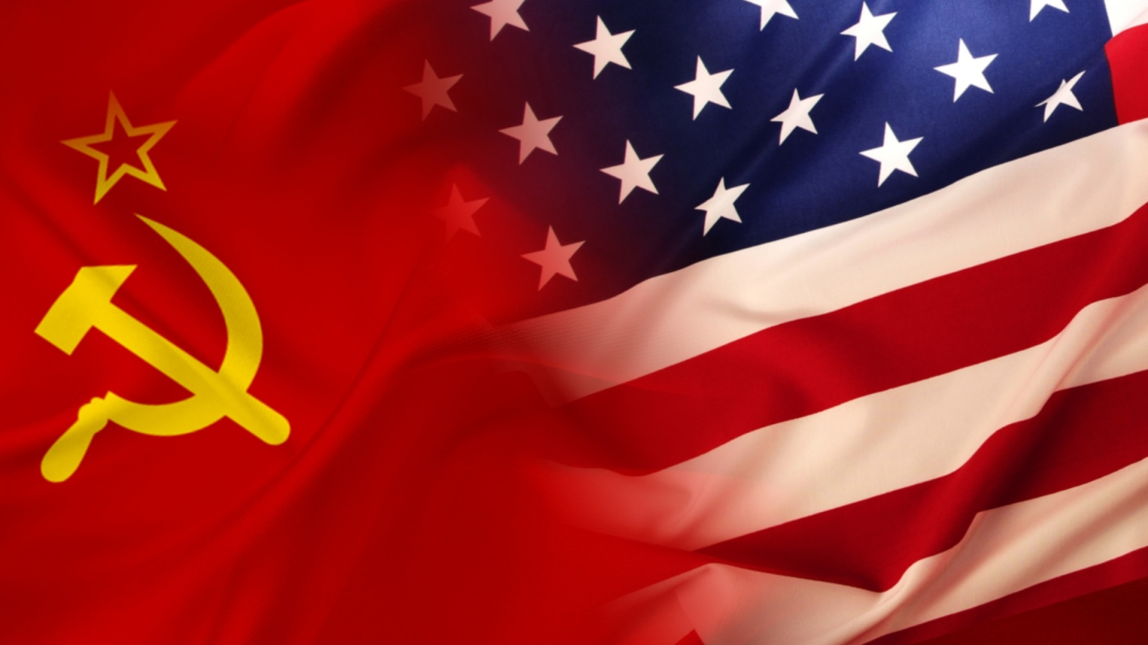
Таким образом, Карибский кризис стал поворотным моментом в истории
Холодной войны, приведя к изменениям в отношениях между США и
СССР и укреплению международной безопасности.
Заключение

Slide 17
1. Алексеева А. Карибский кризис. Как это было // Эхо планеты. 2003. 2. Аничкин В. С., Трофименко Г. А. СССР - США: мирное сосуществование как норма взаимоотношений. - М.: Наука, 1987. 3. Батюк В. И., Евстафьев Д. Г. Геополитический контекст начала "холодной войны": уроки для 90-х годов // США - экономика, политика, идеология. - 1994. 4. https://travelask.ru/articles/karibskiy-krizis 5. https://obrazovaka.ru/istoriya/karibskiy-krizis-1962-goda-kratko.html
Список используемой литературы:

Slide 18
Спасибо за внимание!

